Slide 1
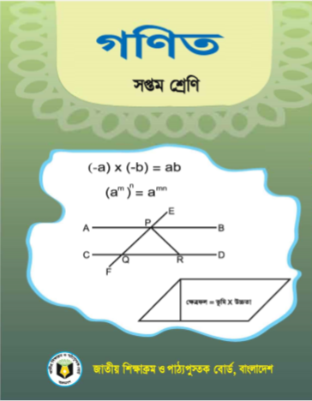
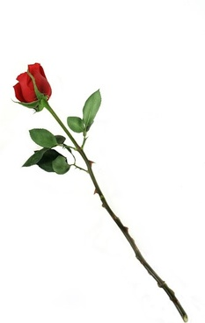
ক্লাসে সবাইকে
স্বাগতম

Slide 2
পরিচিতি
৭ম শ্রেণি
গণিত
অধ্যায়ঃ ৩য়
পরিমাপ
১৬/০১/২০১৯
মোঃ আসাদুজ্জামান
এমএসসি(গণিত),এমএড
সহকারী শিক্ষক (গণিত)
কামিরহাট মাধ্যমিক বিদ্যালয়
মিরপুর, কুষ্টিয়া।
মোবাইল- ০১৭১০৬২৮১৮১

Slide 3
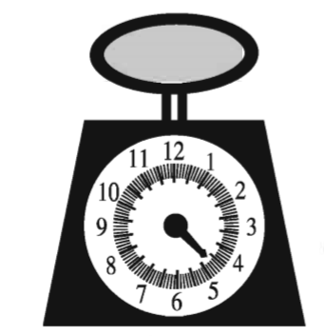
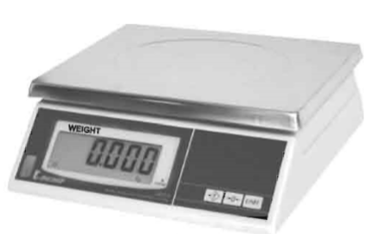
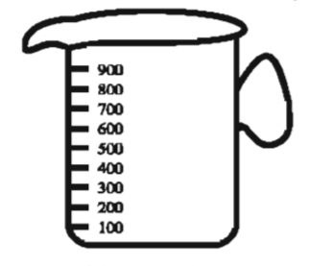
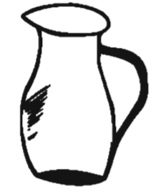
এটার নাম কী?
এটা দিয়ে কী করা হয়?

Slide 4
পরিমাপ

Slide 5
শিখনফল
১। দৈর্ঘ্য পরিমাপের আন্তঃ সম্পর্ক ব্যাখ্যা এবং এ সংক্রান্ত সমস্যা সমাধান করতে পারবে।
২। ওজন ও তরল পদার্থের আয়তন পরিমাপ কীভাবে করা হয় তা ব্যাখ্যা করতে পারবে এবং এ সম্পর্কিত সমস্যা সমাধান করতে পারবে।

Slide 6
দৈর্ঘ্য পরিমাপ
দৈর্ঘ্য পরিমাপের জন্য দুইটি পদ্ধতি প্রচলিত।
(১) ব্রিটিশ পদ্ধতি
(২) ম্যাট্রিক পদ্ধতি

Slide 7
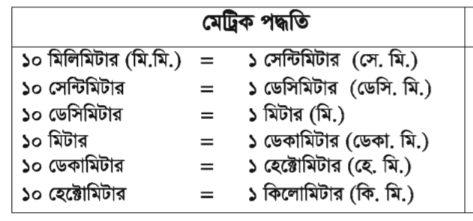
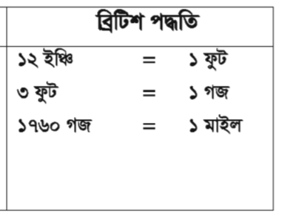
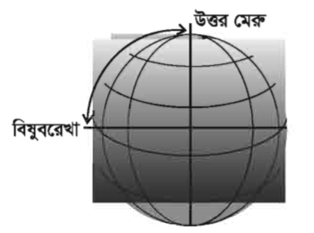
দৈর্ঘ্য পরিমাপের এককাবলিঃ
দৈর্ঘ্য পরিমাপের একক হচ্ছে মিটার।
মেট্রিক ও ব্রিটিশ পরিমাপের সম্পর্ক
১ মিটার = উত্তর মেরু থেকে বিষুবরেখা পর্যন্ত মোট দূরত্বের ১ কোটি ভাগের ১ ভাগ।

Slide 8
একক কাজ
১ মিটার = কত ডেসিমিটার?
উত্তরঃ ১০ ডেসিমিটার
১ ফুট = কত ইঞ্চি?
উত্তরঃ ১২ ইঞ্চি
১ মাইল = কত কিলোমিটার?
উত্তরঃ ১.৬১ কিলোমিটার

Slide 9
যে সামান্তরিকের একটি কোন সমকোণ, তাই আয়ত। আয়তের চারটি কোণ সমকোণ। আয়তের সীমাবদ্ধক্ষেত্রকে আয়তক্ষেত্র বলে।
আয়তক্ষেত্রের ক্ষেত্রফলঃ দৈর্ঘ্য × প্রস্থ
আয়ত
আয়তক্ষেত্রের পরিসীমাঃ 2(দৈর্ঘ্য × প্রস্থ)
আয়তক্ষেত্রের কর্ণের দৈর্ঘ্যঃ ∙দৈর্ঘ্য²+প্রস্থ²

Slide 10
যে চতুর্ভুজের বিপরীত বাহুগুলো পরস্পর সমান্তরাল, তা সামান্তরিক। সামান্তরিকের সীমাবদ্ধ ক্ষেত্রকে সামান্তরিক ক্ষেত্র বলে।
সামান্তরিক
সামান্তরিকের ক্ষেত্রফলঃ ভূমি × উচ্চতা

Slide 11
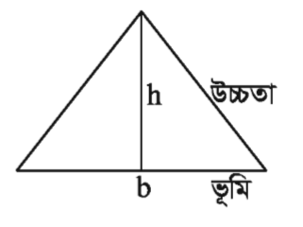
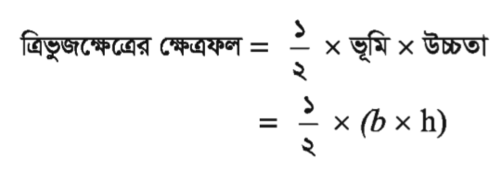
ত্রিভুজ

Slide 12
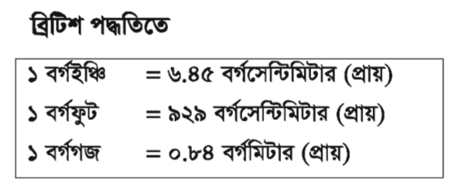
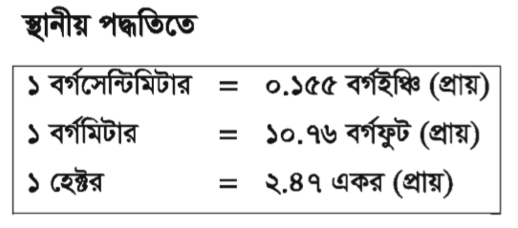
ক্ষেত্রফল পরিমাপে মেট্রিক ও ব্রিটিশ পদ্ধতির সম্পর্ক

Slide 13
একক কাজ
সময়ঃ ৫ মিনিট
আয়ত কাকে বলে?
সামান্তরিক কাকে বলে?
ত্রিভুজের ক্ষেত্রফল নির্ণয়ের সূত্রটি লেখ।

Slide 14
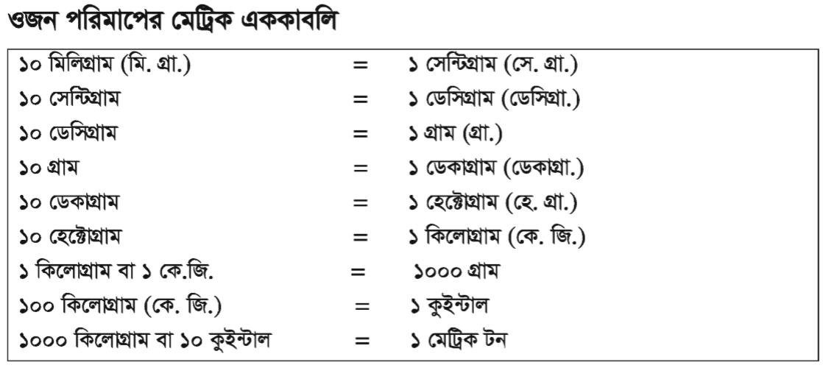
ওজন পরিমাপ

Slide 15
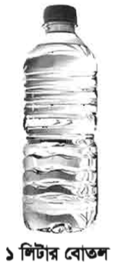
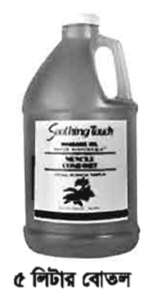
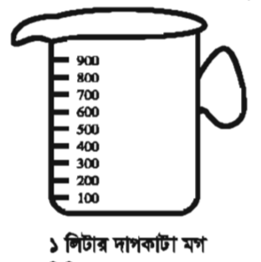
তরল পদার্থের আয়তন পরিমাপ

Slide 16
জোড়ায় কাজ
সি. সি. অর্থ কী?
১ লিটার পানির ওজন কত?
১ লিটার সমান কত ঘন সেন্টিমিটার?

Slide 17
পুকুর
প্রস্থ ৫০ মিটার
দৈর্ঘ্য ৮০ মিটার
পাড় বাদে পুকুরের ক্ষেত্রফল = ৭২×৪২ = ৩০২৪ বর্গমিটার
পুকুরের পাড়ের ক্ষেত্রফল = (৪০০০-৩০২৪)মিটার = ৯৭৬ মিটার
পাড় বাদে পুকুরের প্রস্থ = (৫০-৪×২) = ৪২ মিটার
পাড় বাদে পুকুরের দৈর্ঘ্য = (৮০-৪×২) = ৭২ মিটার
পুকুরের পাড়ের বিস্তার ৪ মিটার
পুকুরের ক্ষেত্রফল ৮০×৫০ = ৪০০০ বর্গমিটার

Slide 18
দলগত কাজ
সময়ঃ ৫ মিনিট
একটি আয়তাকার বাগানের দৈর্ঘ্য ৬০ মিটার, প্রস্থ ৪০ মিটার। বাগানের চারদিকে ২ মিটার চওড়া একটি রাস্তা আছে। রাস্তার ক্ষেত্রফল কত?

Slide 19
এই পাঠ শেষে যা শিখলাম
১। দৈর্ঘ্য পরিমাপের একক, ওজন পরিমাপের একক, তরল পদার্থ আয়তন পরিমাপের একক।
২। দৈর্ঘ্য পরিমাপ করতে, ওজন পরিমাপ করতে, তরল পদার্থের আয়তন পরিমাপ করতে ও এ সংক্রান্ত সমস্যা সমাধান করতে।

Slide 20
বাড়ির কাজ
১। দৈর্ঘ্য পরিমাপের একক, ওজন পরিমাপের একক, তরল পদার্থ পরিমাপের একক খাতায় লিখে আনবে।

Slide 21
ধন্যবাদ
সবাইকে

